Slide 1



Slide 2



CÁCH CHƠI
Bước 1: Bấm vào màn hình ra câu hỏi
Bước 2: Bấm tiếp vào màn hình ra đáp án
Bước 3: Bấm vào chiếc xe của xì trum để vượt chướng ngại vật.

Slide 3
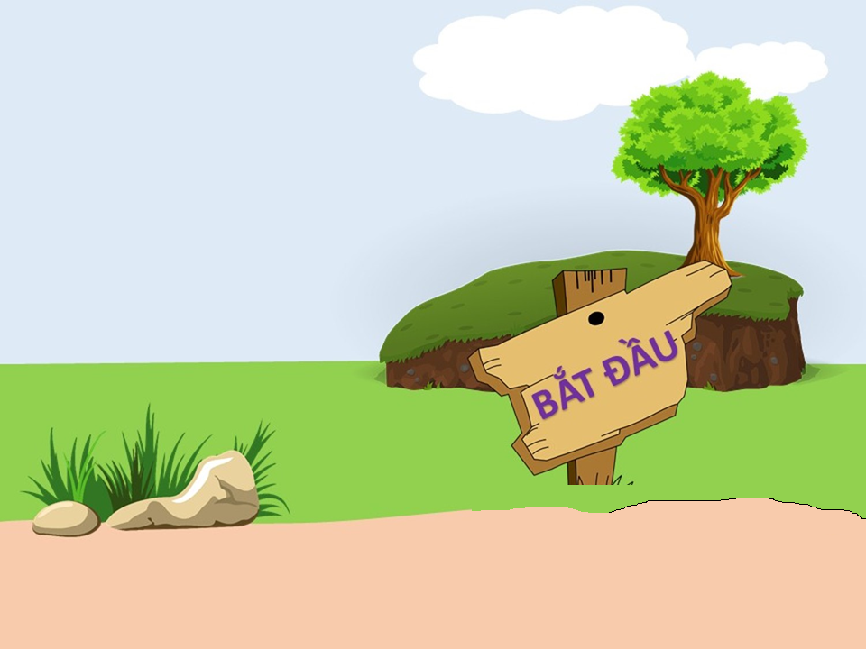
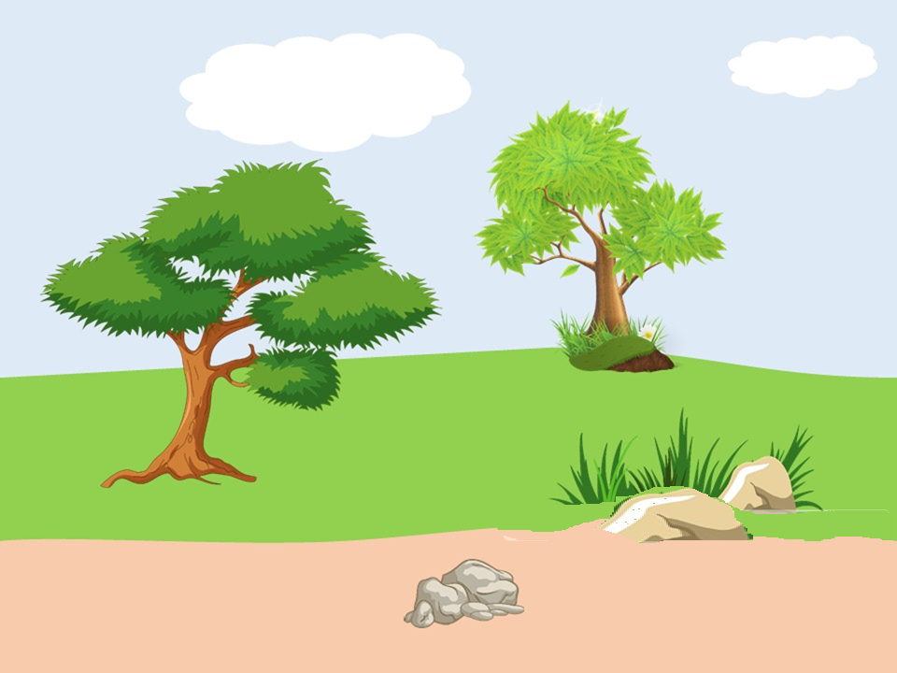


VƯỢT CHƯỚNG
NGẠI VẬT

Slide 4

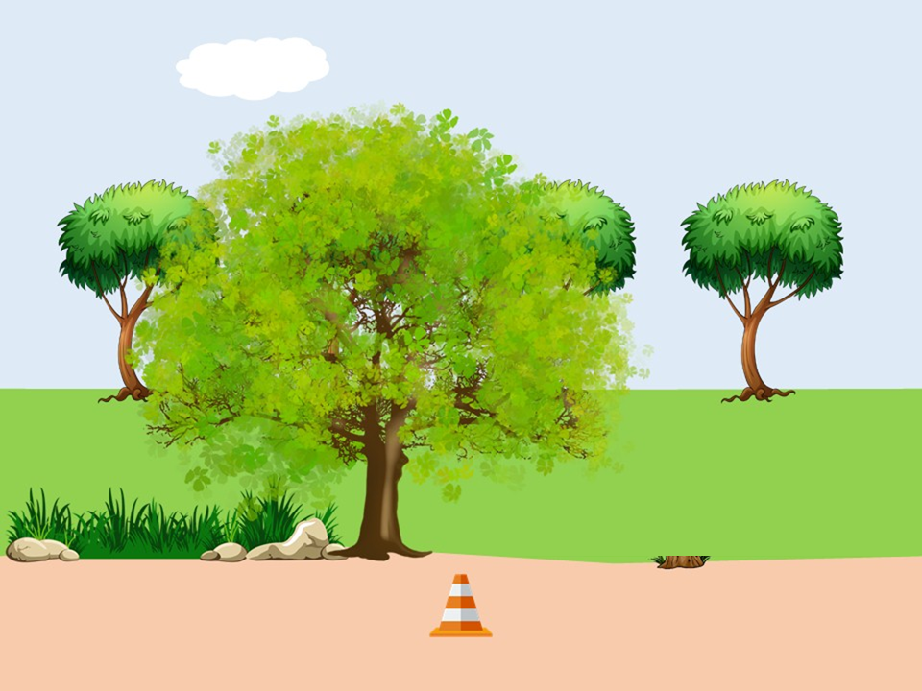


Câu 1: Chữ H cỡ vừa cao mấy ô li?
5 ô li

Slide 5
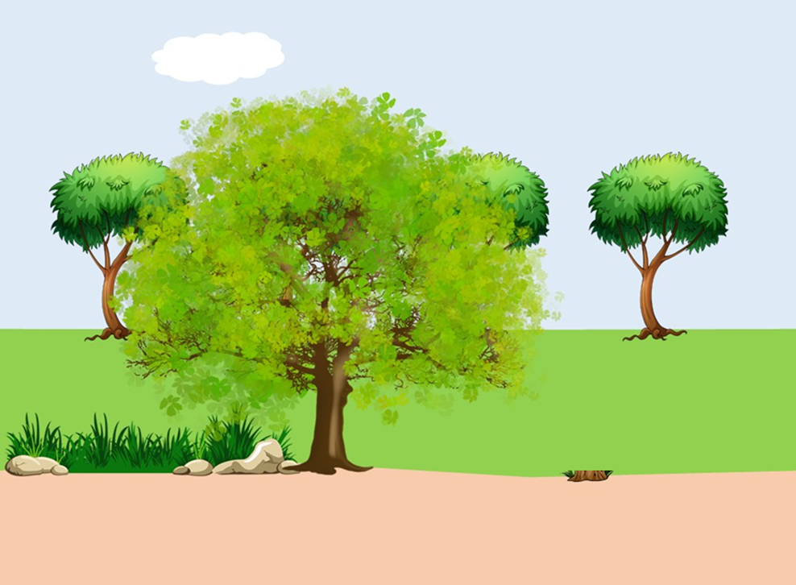
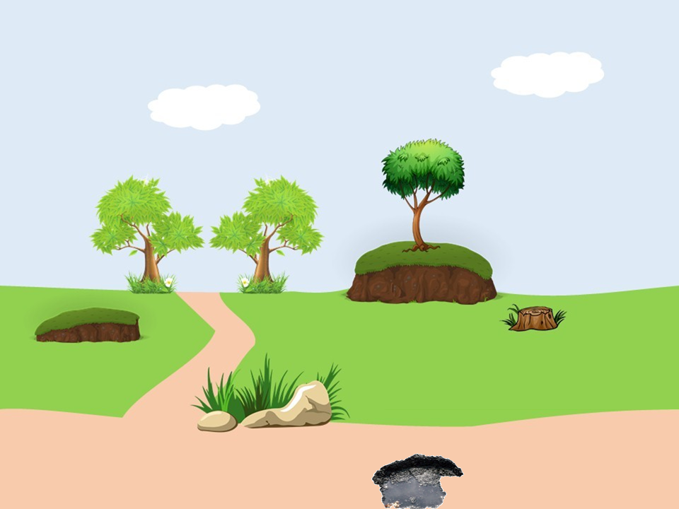

Câu 2: Chữ H cỡ nhỏ cao mấy ô li?
2 ô li rưỡi

Slide 6
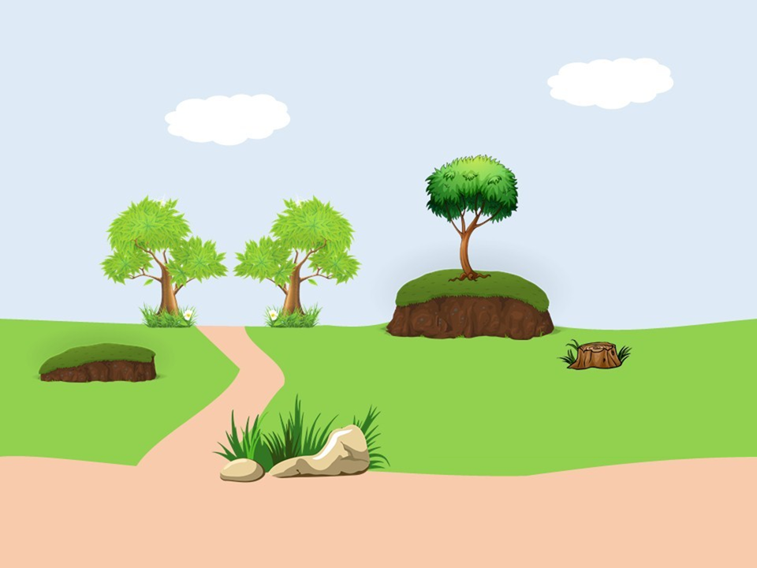


Câu 3: Chữ H gồm mấy nét?
3 nét

Slide 7




Câu 4: Nêu các nét của chữ H?
Nét 1: là kết hợp của 2 nét cơ bản cong trái và lượn ngang
Nét 2: là kết hợp của 3 nét cơ bản khuyết ngược, khuyết xuôi và móc ngược phải.
Nét 3: là nét thẳng đứng
CHÀO MỪNG TÍ XÌ TRUM VỀ NHÀ

Slide 8






Slide 9
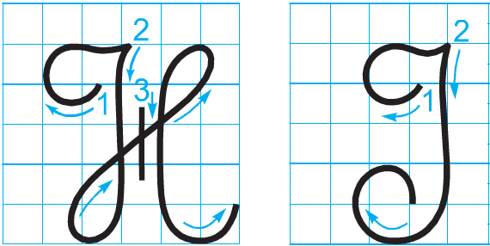
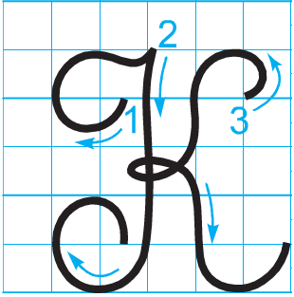
Viết chữ hoa I, K
Quan sát và nêu chiều cao, độ rộng của chữ hoa I, K?
Chữ hoa I, K gồm mấy nét?

Slide 10
Chữ hoa I
- Chữ I gồm mấy nét?
Chữ I gồm 2 nét.
- Đó là các nét nào?
* Nét 1: là kết hợp của 2 nét cơ bản cong trái và lượn ngang.
* Nét 2: là nét móc ngược trái (đầu nét hơi lượn, đuôi nét lượn hẳn vào trong gần giống nét 1 ở chữ B).

Slide 11
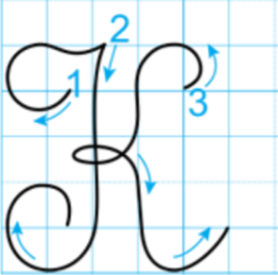
Chữ hoa K
- Nét 1: Là kết hợp của 2 nét cơ bản: cong trái và thẳng ngang ( lượn 2 đầu)
- Nét 2: Móc ngược trái (đầu nét hơi lượn, cuối nét lượn hẳn vào trong).
- Nét 3: Là kết hợp của 2 nét cơ bản: móc xuôi phải và móc ngược phải nối liền nhau, tạo vòng xoắn nhỏ giữa thân chữ.

Slide 12
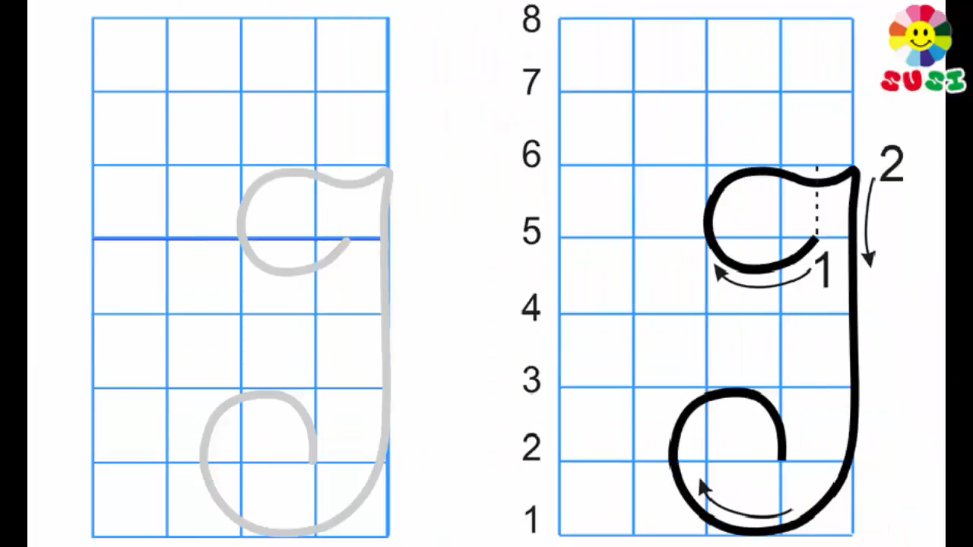
Viết chữ hoa I (cỡ vừa)

Slide 13

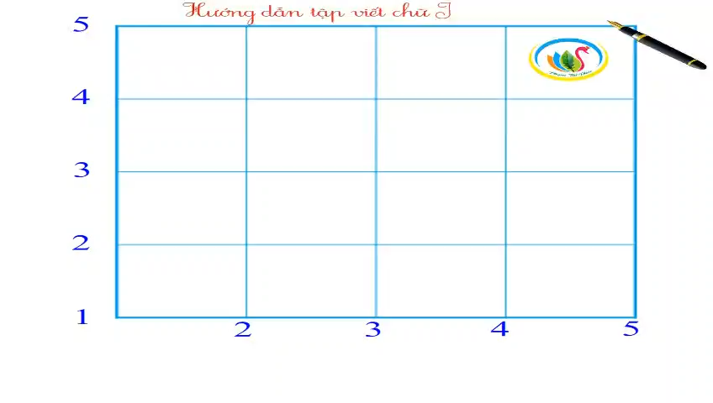
Viết chữ hoa I (cỡ nhỏ)

Slide 14
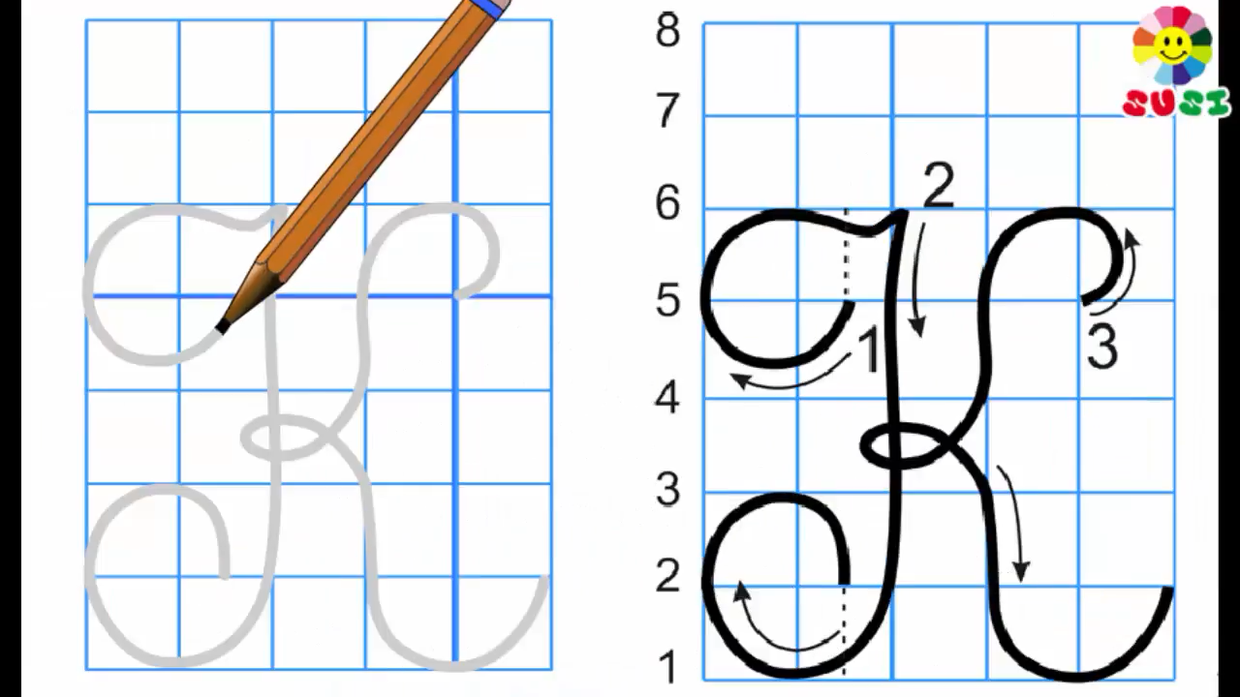
Viết chữ hoa K (cỡ vừa)

Slide 15
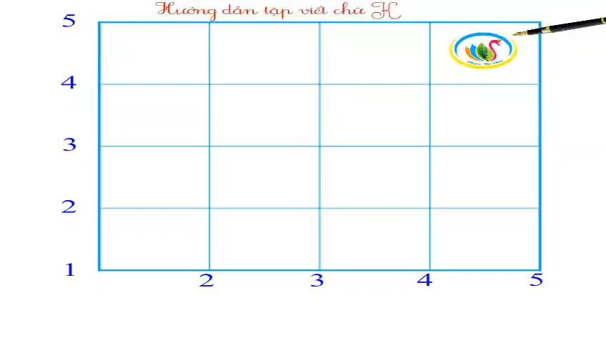
Viết chữ hoa K (cỡ nhỏ)

Slide 16
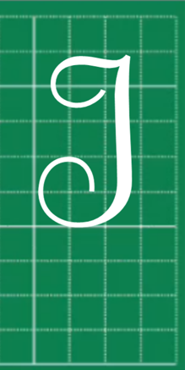

Viết bảng con chữ K, I hoa cỡ vừa

Slide 17
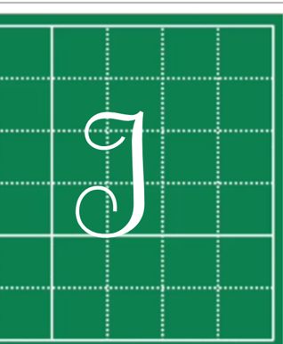
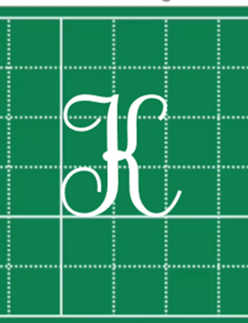
Viết bảng con chữ K, I hoa cỡ nhỏ

Slide 18

VIẾT ỨNG DỤNG
Kiến tha lâu cũng đầy tổ.
a. Chữ cái nào được viết hoa?
b. Khoảng cách giữa các chữ ghi tiếng như thế nào?
c. Những chữ cái nào cao 2.5 li ?
→ Chữ K.
→ Chữ K, h, l , g, y.
→ Khoảng cách giữa các chữ ghi tiếng là 1 con chữ o.

Slide 19

K
I
Kiến
Kiến tha lâu cũng đầy tổ.

Slide 20
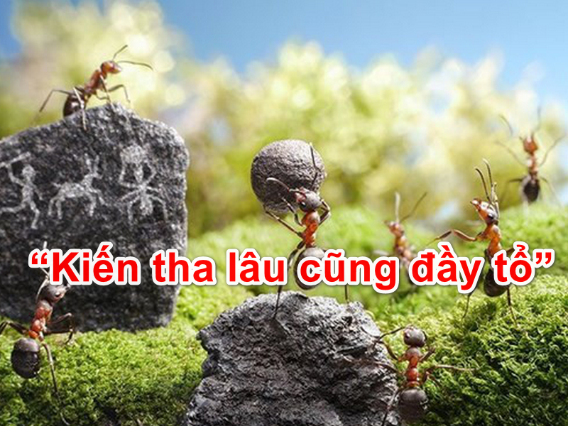


Kiến tha lâu cũng đầy tổ: Nhiều cái nhỏ dồn lại sẽ thành cái lớn, kiên trì và nhẫn nại thì ắt sẽ thành công.

Slide 21


Thực hành
viết vở

Slide 22



GV điền vào đây
Dặn dò
GV điền vào đây
Dặn dò
GV điền vào đây
GV điền vào đây

Slide 23
